Slide 1
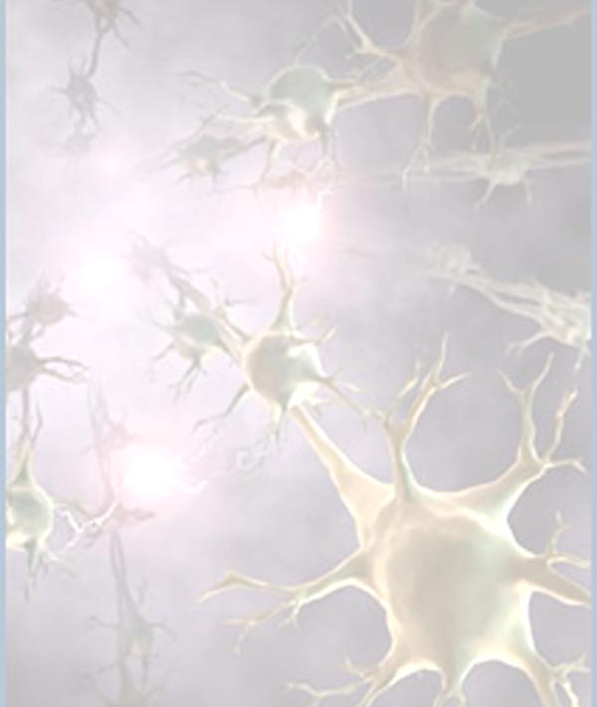

عنوان درس: یادگیری ماشین
دوره دکتری مهندسي پزشکی-گرايش بیوالکتریک
عنوان پژوهش: یکپارچه سازی تبدیل موجک با شبکه عصبی مصنوعی و الگوریتم بهینه سازی ژنتیک به منظور تشخیص سرطان سینه
استاد : جناب آقای دکتر مهدی اسلامی
پژوهشگر: محدثه برقی
بهار1403

Slide 2


Slide 3
فهرست مطالب
1-مقدمه (معرفی مقاله پایه).
2-بیان مسئله و ضرورت انجام تحقیق.
3- پیشینه تحقیق.
4- روش تحقیق:
گام یک- پیش پردازش و پردازش تصاویر ماموگرافی.
گام دو- تبدیل موجک.
گام سه- شبکه عصبی مصنوعی.
گام چهار-مدل فرآیند یکپارچه سازی تبدیل موجک با شبکه عصبی مصنوعی.
گام پنج- الگوریتم ژنتیک.
گام شش- مدل فرآیند یکپارچه سازی الگوریتم ژنتیک با شبکه عصبی مصنوعی.

Slide 4
فهرست مطالب
5-نتایج و بحث:
گام یک- نتایج حاصل از پیش پردازش و پردازش تصاویر ماموگرافی.
گام دو- نتایج حاصل از اعمال تبدیل موجک.
گام سه- نتایج حاصل از طراحی بانک فیلتری.
گام چهار- نتایج حاصل از طراحی ماتریس ویژگی.
گام پنج- نتایج حاصل از طراحی شبکه عصبی یکپارچه شده با الگوریتم ژنتیک.
6-نتیجه گیری.
7-نوآوری های تحقیق.
8-پیشنهادهای تحقیق.

Slide 5
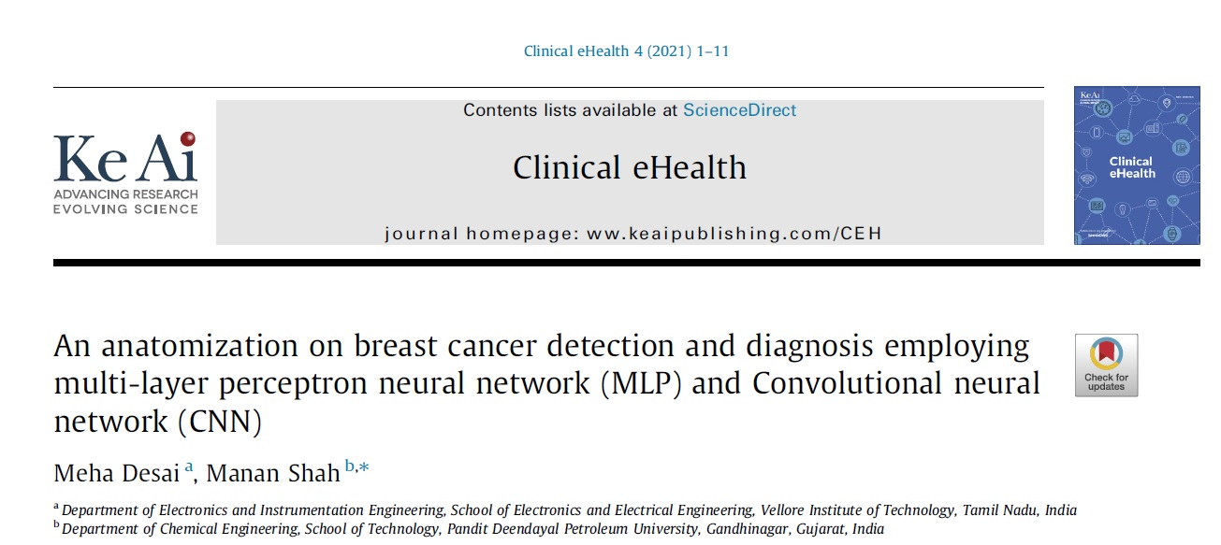
1- مقدمه-معرفی مقاله پایه
تشریح در تشخیص سرطان سینه با استفاده از شبکه عصبی پرسپترون چند لایه و شبکه عصبی کانولوشنی

Slide 6
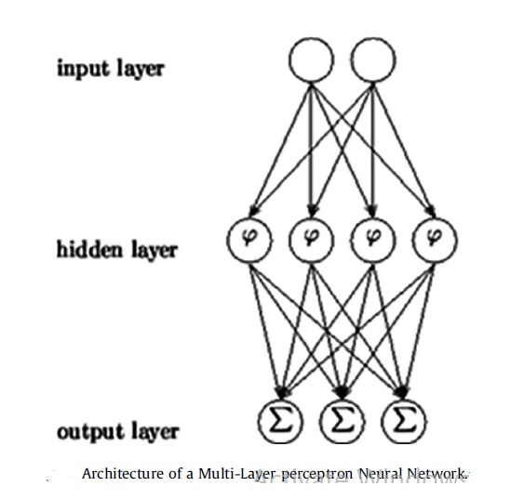
1- مقدمه-معرفی مقاله پایه
سرطان هدف این مقاله بررسی امکان تشخیص سرطان سینه با شبکه عصبی پرسپترون چند لایه و شبکه عصبی کانولوشنی می باشد.
در شکل زیر معماری شبکه عصبی پرسپترون چند لایه آورده شده است:

Slide 7
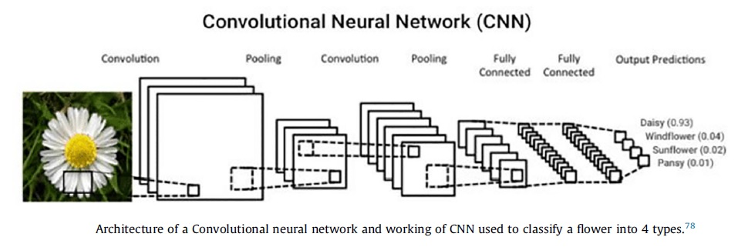
1- مقدمه-معرفی مقاله پایه
در شکل زیر معماری شبکه عصبی کانولوشنی آورده شده است:

Slide 8
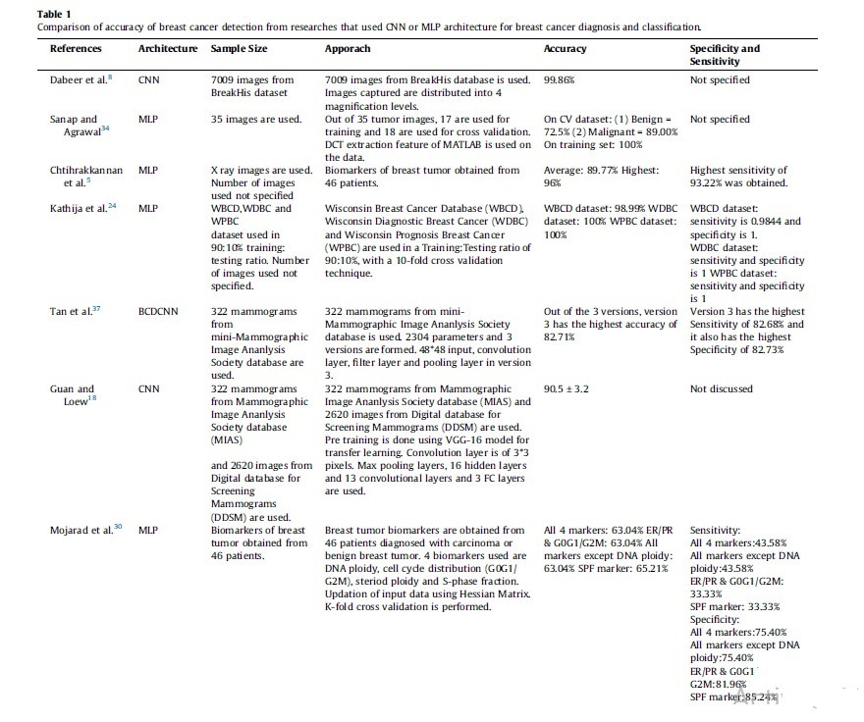
1- مقدمه-معرفی مقاله پایه
در جدول زیر کارایی شبکه عصبی پرسپترون چند لایه و شبکه عصبی کانولوشنال برای تشخیص سرطان سینه آورده شده است:

Slide 9
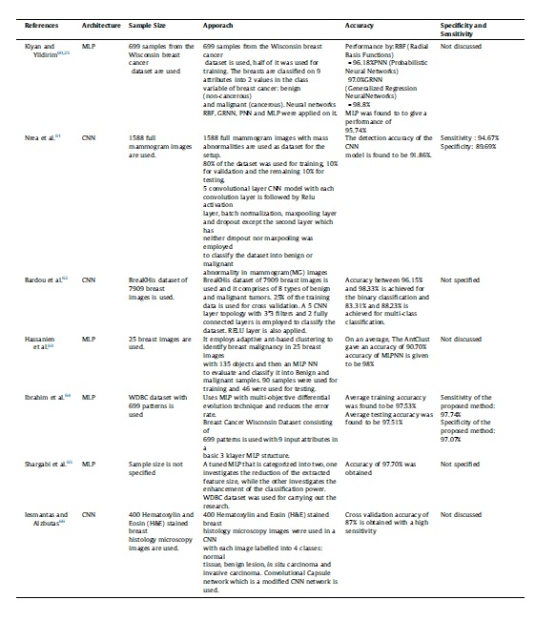
1- مقدمه-معرفی مقاله پایه
درادامه جدول زیر کارایی شبکه عصبی پرسپترون چند لایه و شبکه عصبی کانولوشنال برای تشخیص سرطان سینه آورده شده است:

Slide 10
1- مقدمه- چالش های پیش رو مقاله پایه
با توجه به اینکه:
شبکه عصبی پرسپترون چند لایه تقریباً به اندازه شبکه عصبی کانولوشنال کارآمد است و شبکه عصبی کانولوشنال می تواند نتایج را با دقت بالاتر نشان می دهد.
چالش یک:
طراحی و پیاده سازی فناوری های مبتنی بر الگوریتم های ترکیبی حوزه هوش مصنوعی در تشخیص سرطان، گامی بسیار مهم در جهت پیشرفت علوم پزشکی و مهندسی پزشکی خواهد بود.

Slide 11
1- مقدمه- چالش های پیش رو مقاله پایه
چالش دو:
مهندسی ﭘﺰﺷﻜﻲ در ﺻﻮرﺗﻲ ﻣﻮﻓﻘﻴﺖ ﺑﻴﺸﺘﺮي ﺧﻮاﻫﺪ داﺷﺖ ﻛﻪ ﺑﺘﻮاﻧﺪ روش ﻫﺎي ﻣﻮﺛﺮ ﻣﺒﺘﻨﻲ ﺑﺮ ﺗﺠﺮﺑﻪ را ﺑﺎ اﺑﺰارﻫﺎي ﻗﻮي هوش مصنوعی ﺗﺮﻛﻴﺐ ﻧﻤﺎﻳﺪ ﻟﺬا ﻧﻴﺎز ﺑﻪ ﻳﻚ ﺳﻴﺴﺘﻢ ﺑﺮاي ﻛﻤﻚ ﺑﻪ ﻛﺸﻒ اﻟﮕﻮﻫﺎي ﻣﻮﺟﻮد و ﻫﻤﭽﻨﻴﻦ ﭘﻴﺶ ﺑﻴﻨﻲ رﺧﺪادﻫﺎي آﺗﻲ ﻛﺎﻣﻼ اﺣﺴﺎس می‌ﺷﻮد.

Slide 12
2-بیان مسئله و ضرورت انجام تحقیق حاضر
به دلیل پیچیدگی مسائل حوزه مهندسی پزشکی، باید بتوانیم روش ﻫﺎي ﻣﻮﺛﺮ ﻣﺒﺘﻨﻲ ﺑﺮ ﺗﺠﺮﺑﻪ را ﺑﺎ تکنیک های حوزه هوش مصنوعی و حوزه ریاضیات پیشرفته مهندسی ﺗﺮﻛﻴﺐ ﻧﻤﺎییم. ﻫﺪف ﻫﻮش ﻣﺼﻨﻮﻋﻲ ﺗﻮﺳﻌﻪ ﭘﺎراداﻳﻢﻫﺎ با اﻟﮕﻮرﻳﺘﻢﻫﺎي فراابتکاری ﺟﻬﺖ ﻛﺎرﺑﺮد انسانی اﺳﺖ.
هدف تحقیق حاضر، در گفتار اول به کارگیری الگوریتم های مبتنی بر ﻫﻮش مصنوعی همانند الگوریتم پردازش تصاویر دیجیتال پزشکی، الگوریتم تبدیل موجک یکپارچه شده با شبکه عصبی مصنوعی و در گفتار دوم یکپارچه سازی شبکه عصبی مصنوعی الگوریتم بهینه سازی ژنتیک به منظور ﺗﺸﺨﻴﺺ زودﻫﻨﮕﺎم و ﺑﻪ ﻣﻮﻗﻊ ﺳﺮﻃﺎن سینه می باشد.

Slide 13
2-بیان مسئله و ضرورت انجام تحقیق حاضر
در این تحقیق برآنیم که: به طراحی یکپارچه الگوریتم‌های مبتنی بر ﻫﻮش مصنوعی همانند الگوریتم‌های پردازش تصاویر دیجیتال پزشکی، الگوریتم تبدیل موجک، الگوریتم شبکه عصبی مصنوعی، الگوریتم بهینه‌سازی ژنتیک ﺑﺮاي ﺗﺸﺨﻴﺺ زود ﻫﻨﮕﺎم و ﺑﻪ ﻣﻮﻗﻊ ﺳﺮﻃﺎن سینه بپردازییم.

Slide 14

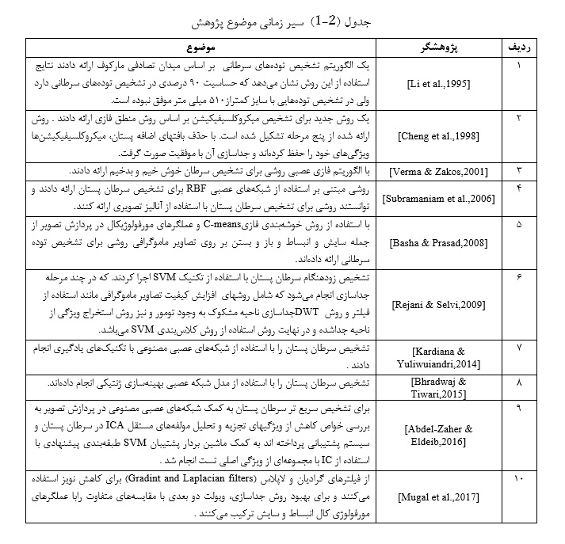
ﺳﻪ

Slide 15
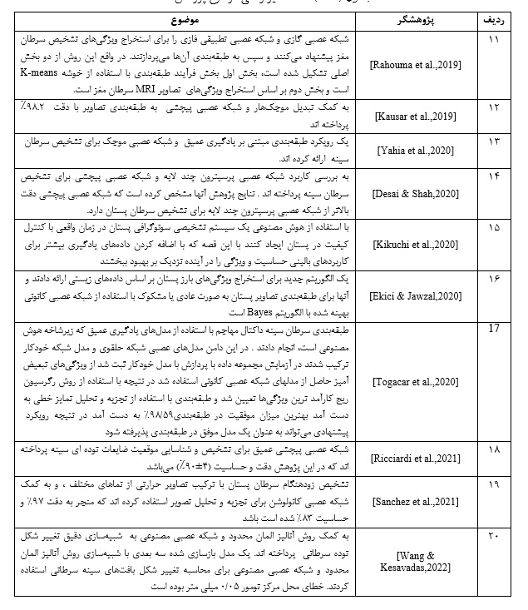
3- پیشینه تحقیق-دو

Slide 16
4-روش تحقیق: گام یک- پیش پردازش تصاویر ماموگرافی
ازپایگاه داده MIAS و با انتخاب ۲۰۵ تصویر ماموگرافی مرتبط با سرطان سینه که از این میزان ۱۳۵ فرد، دارای توده خوش خیم و ۷0 فرد، دارای توده بدخیم می باشند، به اعمال تکنیک های پیش پردازش، بر روی تصاویر ماموگرافی پرداختیم.
این تکنیک ها، شامل روش های جدا سازی ناحیه مشکوک تصویر، بهبود دید تصویر و کاهش نویز اولیه با فیلترگذاری، تعیین ویژگی های تصویر با هیستوگرام، تشخیص لبه با آستانه گذاری(سراسری، محلی و تطبیقی) و عملیات مورفولوژی می باشد.

Slide 17
4-روش تحقیق: گام یک- پردازش تصاویر ماموگرافی
برای پردازش تصاویر ماموگرافی از الگوریتم تبدیل موجک استفاده کردیم که این تبدیل در آﻧﺎﻟﻴﺰ ﺑﺎﻓﺖ و ﻃﺒﻘﻪ ﺑﻨﺪي آن ﻧﻘﺶ ﻣﻬﻤﻰ اﻳﻔﺎ ﻣﻰ ﻛﻨﺪ.
باعنایت به امکان سنجی بعمل آمده از چهار نوع از خانواده‌های مختلف تبدیل موجک گسسته(db –Sym- Coif-Haar- ) ، در نهایت از ﺗﺒﺪﻳﻞ ﻣﻮﺟﻚ ﮔﺴﺴﺘﻪ Sym-II در چهار سطح تحلیل، برای ﻧﻮﻳﺰزدایی از تصاویر ماموگرافی، تهیه بانک فیلتر و محاسبه ماتریس ویژگی (ضمن محاسبه میانگین و انحراف معیار در هر سطح تحلیل چهارگانه و برای هر تصویر ماموگرافی) به عنوان ورودی شبکه عصبی مصنوعی استفاده کردیم.

Slide 18
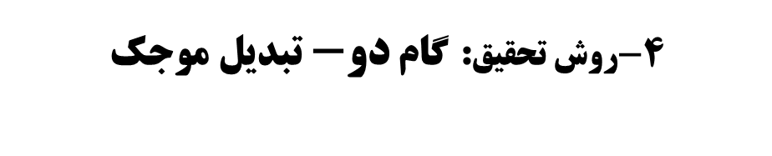
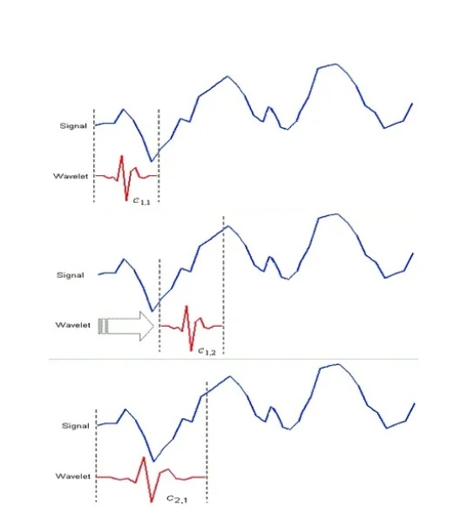
می‌توانیم نوع خاصی از تبدیل موجک را انتخاب کنیم که با ویژگی مورد نظر برای استخراج از سیگنال تناسب بیشتری داشته باشد.
هر خانواده از موجک‌ها دارای شکل، فشردگی و همواری متفاوتی هستند و برای هدف متمایزی مورد استفاده قرار می‌گیرد.

Slide 19
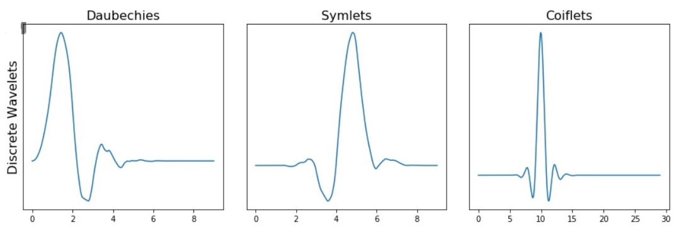
4-روش تحقیق: گام دو- سه نوع از خانواده‌های مختلف موجک گسستهdb – Sym- Coif
برای تشخیص زیرگروه‌های مختلف در هر خانواده از موجک، باید به تعداد ضرایب و سطح تجزیه توجه کنیم.

Slide 20
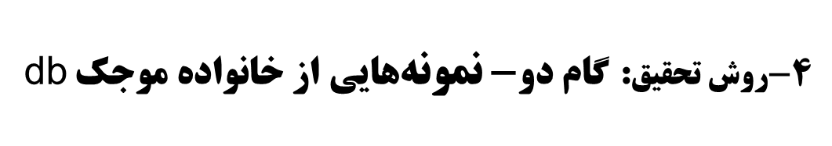
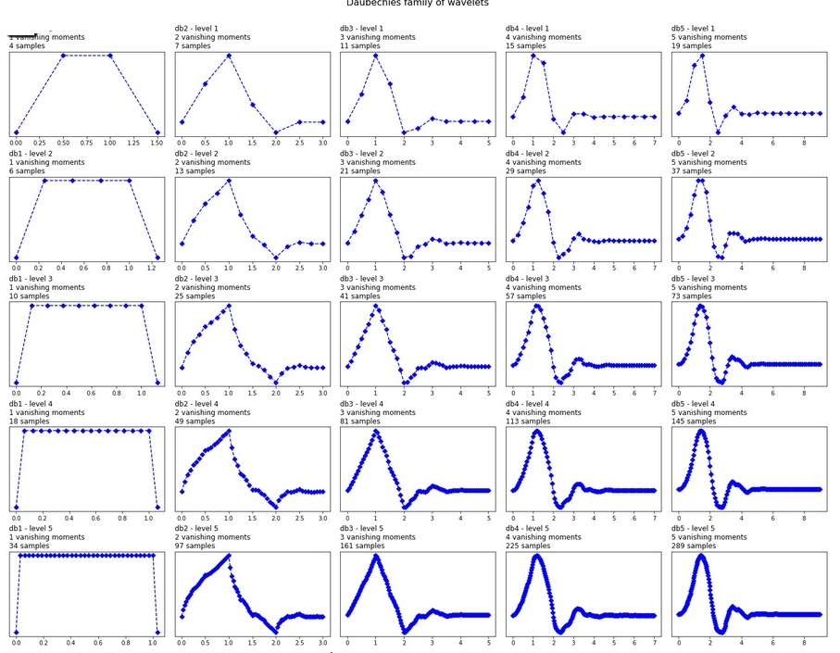

Slide 21
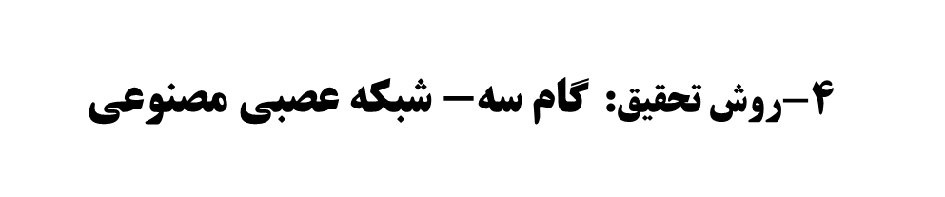
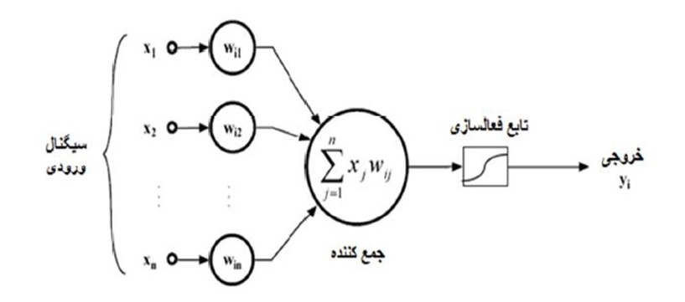
ورودى‌ﻫﺎى ﻫﺮ ﻛﺪام در وزن‌ﻫﺎى ﻣﺨﺼﻮص ﺧﻮد ﺿﺮب و ﺑﺎ ﻫﻢ ﺟﻤﻊ می‌ﺷﻮد و
در اﻧﺘﻬﺎ ﺑﻪ وﺳﻴﻠﻪ ﺗﺎﺑﻊ ﻫﺎﻳﻲ ﺧﺎص ﺧﺮوﺟﻲ از روى ورودى ﺗﺼﻤﻴﻢ‌ﮔﻴﺮى می‌ﺷﻮد.
ﻫﺮ ﻧﺮون ﻳﻚ ﺗﺎﺑﻊ ﻓﻌﺎﻟﺴﺎزى دارد ﻛﻪ آن را ﺑﻪ ﻣﺠﻤﻮع ورودى‌ها اﻋﻤﺎل می‌ﻛﻨﺪ ﺗﺎ ﺳﻴﮕﻨﺎل ﺧﺮوﺟﻲ ﺧﻮد را ﻣﺸﺨﺺ ﻛﻨﺪ.

Slide 22
4-روش تحقیق: گام سه- شبکه عصبی مصنوعی
ﻃﺮاﺣﻲ ﻳﻚ ﺷﺒﻜﻪ ﻋﺼﺒﻲ ﻣﺼﻨﻮﻋﻲ، در دو ﻣﺮﺣﻠﻪ آموزش و اجرا اﻧﺠﺎم ﻣﻴﮕﻴﺮد:
درﻣﺮﺣﻠﻪ آموزش، ورودى و ﺧﺮوﺟﻲ ﻣﺸﺨﺺ اﺳﺖ و ﺑﺮ اﺳﺎس آن، ﺷﺒﻜﻪ ﻋﺼـﺒﻲ ﻣﺼـﻨﻮﻋﻲ آﻣﻮزش داده می‌ﺷﻮد (ﻣﻘﺪار وزن‌ها ﺗﻌﻴﻴﻦ می‌ﺷﻮد).
درﻣﺮﺣﻠﻪ اجرا، در اﺑﺘﺪا ﺑﺎ اﻋﻤﺎل ورودى ﺑﻪ ﺷﺒﻜﻪ، ﺧﺮوﺟـﻲ ﻫـﺎى ﻣﺸـﺨﺺ، اﺳـﺘﺨﺮاج می‌ﮔﺮدد و ﺳﭙﺲ ورودى ﻫﺎى ﺟﺪﻳﺪ اﻋﻤﺎل می‌ﮔﺮدد و ﺧﺮوﺟﻲ ﻫﺎى ﺟﺪﻳﺪ ﺑﻪ دﺳﺖ می‌آﻳﺪ

Slide 23
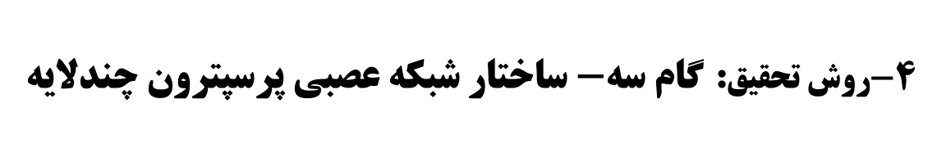
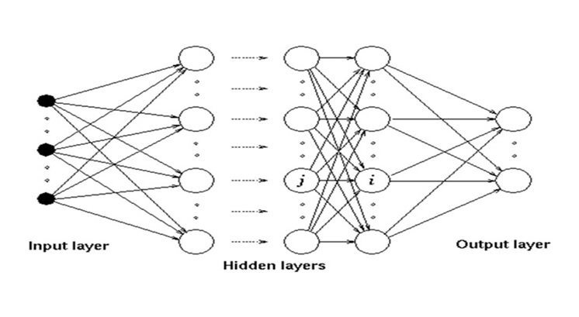

Slide 24
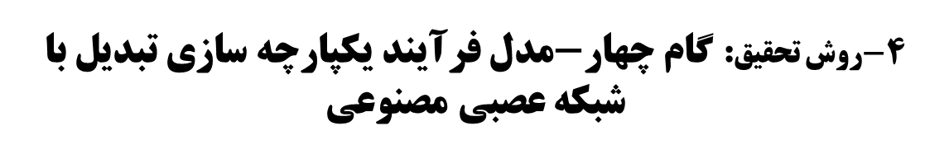
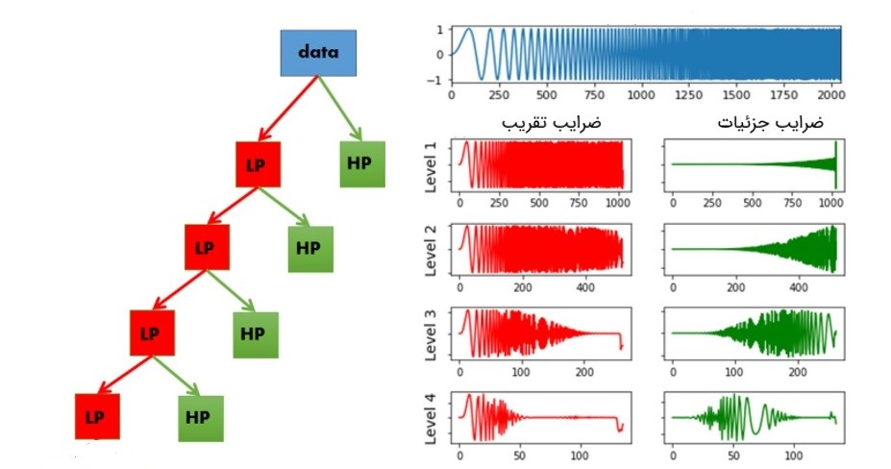

Slide 25
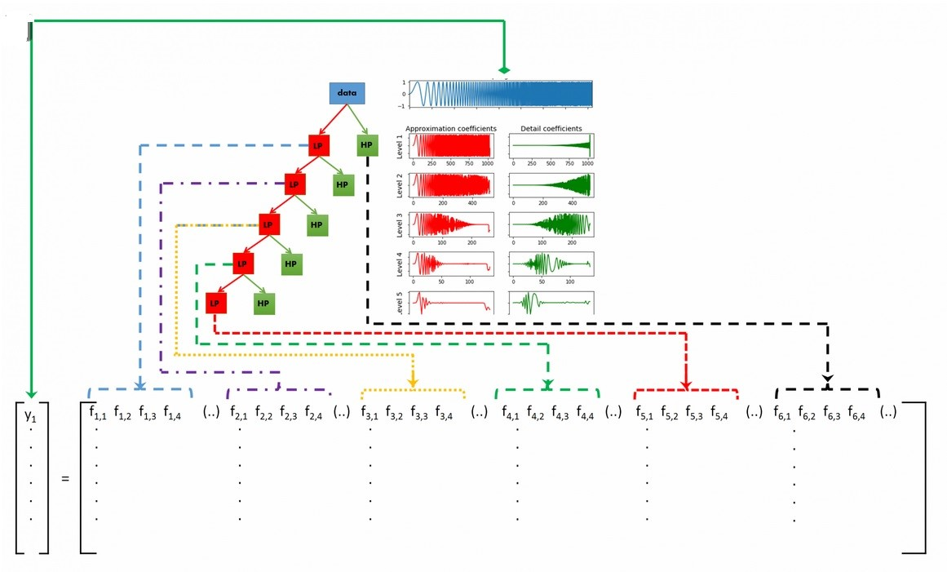

Slide 26
4-روش تحقیق: گام پنج- الگوریتم بهینه‌سازی ژنتیک
اﻟﮕﻮرﻳﺘﻢ ژﻧﺘﻴﻚ ﻳﻜﻰ از زﻳﺮﻣﺠﻤﻮﻋـﻪ‌ﻫـﺎي اﻟﮕـﻮرﻳﺘﻢ ﻫـﺎي ﺑﻬﻴﻨـﻪﺳـﺎزي اﺳـﺖ که ﻣﻰﺗﻮان آن را ﻳﻚ روش ﺟﺴﺘﺠﻮي ﻛﻠﻰ ﻧﺎﻣﻴﺪ.
در ﻫﺮ ﻧﺴﻞ ﺑﻪ ﻛﻤﻚ ﻓﺮآﻳﻨﺪ اﻧﺘﺨﺎﺑﻰ ﻣﺘﻨﺎﺳﺐ ﺑﺎ ارزش ﺟـﻮابﻫـﺎ و ﺗﻮﻟﻴـﺪﻣﺜﻞ ﺟـﻮابﻫـﺎي اﻧﺘﺨـﺎبﺷـﺪه ﺑـﻪ ﻛﻤـﻚ ﻋﻤﻠﮕﺮﻫﺎﻳﻰ ﻛﻪ از ژﻧﺘﻴﻚ ﻃﺒﻴﻌﻰ ﺗﻘﻠﻴﺪﺷﺪه اﻧﺪ، ﺗﻘﺮﻳﺐﻫﺎي ﺑﻬﺘﺮي از ﺟﻮاب ﻧﻬـﺎﻳﻰ ﺑـﻪ دﺳـﺖ ﻣـﻰآﻳـﺪ.

Slide 27
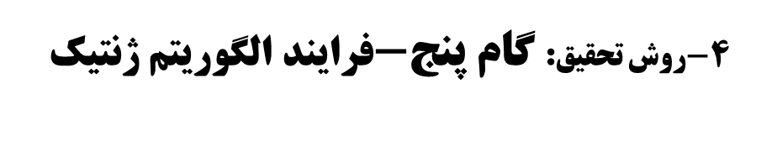
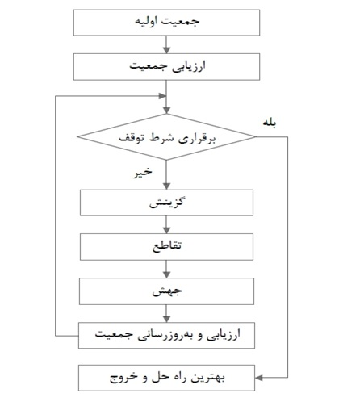

Slide 28
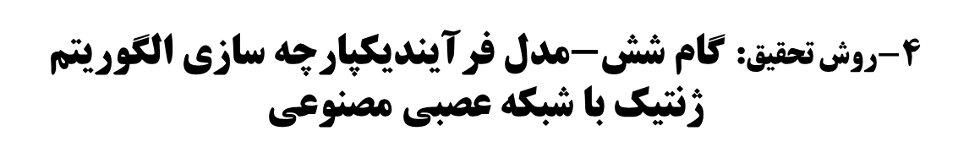
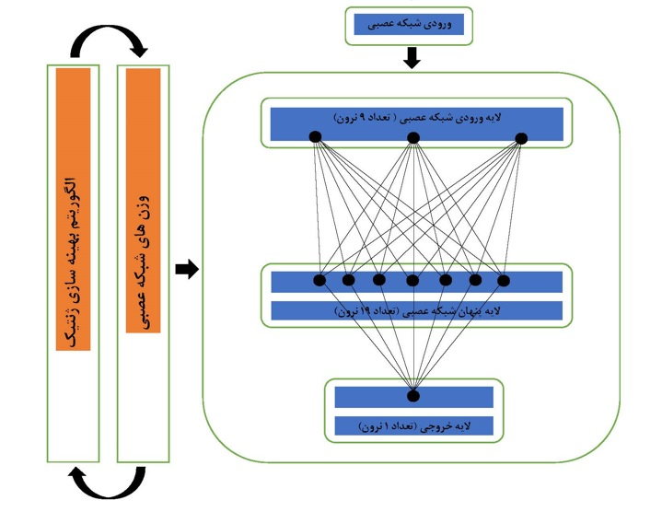

Slide 29
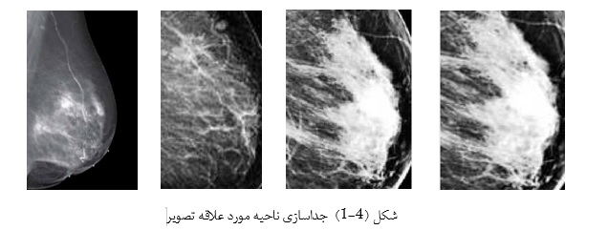
5-نتایج و بحث: گام یک-نتایج حاصل ازپیش پردازش و پردازش تصاویر ماموگرافی
    نتایج جدا‌سازی ناحیه مشکوک تصویر ماموگرافی:
    بحث: در تصاویر ماموگرافی مناطق مشکوک، روشن تر از اطراف خود بافت است که شدت میکروکلسیفیکیشن‌ها در آن مناطق بالاتر از شدت متوسط بافت سینه می‌باشد.

Slide 30
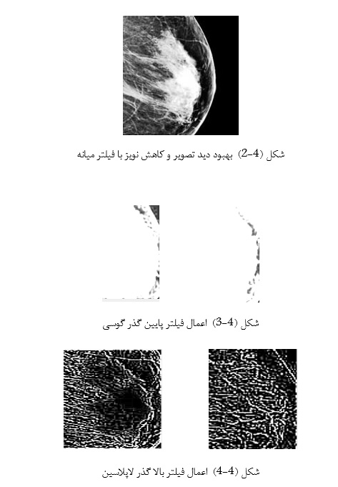
5-نتایج و بحث: گام یک-نتایج حاصل ازپیش پردازش و پردازش تصاویر ماموگرافی
نتایج کاربرد فیلترها در پردازش تصاویر شامل بهبود تصویر (بهبود کنتراست تصویر)، ملایم‌سازی تصویر (حذف نویز تصویر) و تشخیص الگوها در تصویر (قطعه‌بندی تصویر) در شکل پزیر ارائه شده است:

Slide 31
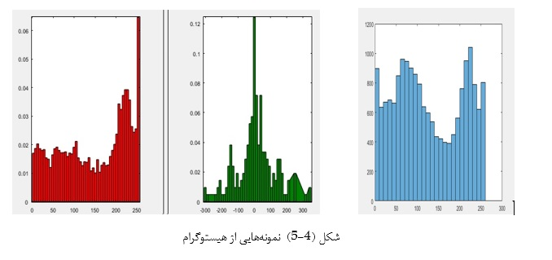
5-نتایج و بحث: گام یک-نتایج حاصل ازپیش پردازش و پردازش تصاویر ماموگرافی
    نتایج تعیین ویژگی‌های تصویر با هیستوگرام:
    بحث: اگر هیستوگرام نمودار چسبیده و فشرده باشد آنگاه در این حالت پیکسل‌ها متمرکز و در مرکز هیستوگرام می‌باشند و کنتراست تصویر پایین است و درواقع سطح روشنایی نقاط، خوب از هم تفکیک نشده و کیفیت تصویر کم خواهد بود.

Slide 32
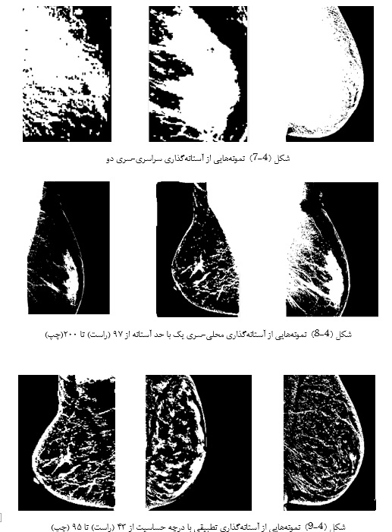
5-نتایج و بحث: گام یک-نتایج حاصل ازپیش پردازش و پردازش تصاویر ماموگرافی
نتایج روشهای مختلف آستانه گذاری به شرح زیر انجام شده است:

Slide 33
5-نتایج و بحث: گام دو-نتایج حاصل از اعمال تبدیل موجک
در تحقیق حاضر چهار نوع از خانواده ‌های مختلف موجک گسسته db –Sym- Coif Haar- بررسی شده است.
برای انواع مختلف تبدیل موجک، مصالحه بین فشردگی و صاف بودن با یکدیگر تفاوت دارند.
این ویژگی بدین معنی است که می‌توانیم نوع خاصی از تبدیل موجک را انتخاب کنیم که با ویژگی مورد نظر برای استخراج از سیگنال تناسب بیشتری داشته باشد.

Slide 34
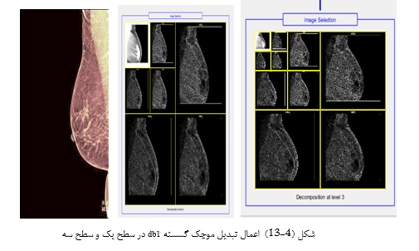
5-نتایج و بحث: گام دو-نتایج حاصل از اعمال تبدیل موجک
نتایج حاصل از اعمال تبدیل موجک گسسته db1 در سطح یک و سطح سه

Slide 35
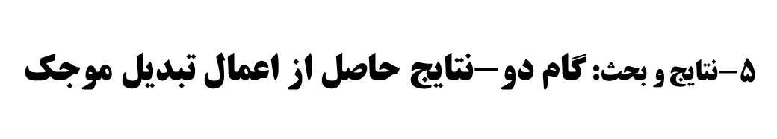
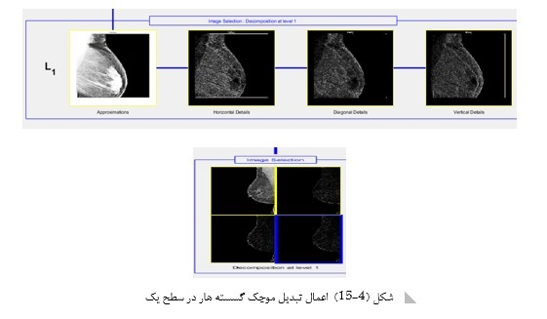
نتایج اعمال تبدیل موجک گسسته ‌هار در سطح یک:

Slide 36
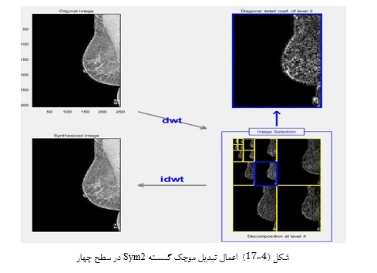
5-نتایج و بحث: گام دو-نتایج حاصل از اعمال تبدیل موجک
نتایج اعمال تبدیل موجک گسسته Sym2 در سطح چهار :

Slide 37
5-نتایج و بحث: گام دو-نتایج حاصل از اعمال تبدیل موجک
انتخاب تبدیل موجک مناسبSym-II
هنگام انتخاب کردن تبدیل موجک، می‌توانیم تعیین کنیم که درجه تجزیه باید چقدر باشد.
هر چقدر تعداد لحظات محوشدگی افزایش یابد، درجه چندجمله‌ای موجک افزایش می‌یابد و هموارتر (نرم‌تر) می‌شود و
هرچه درجه تجزیه افزایش یابد، تعداد نمونه‌هایی که موجک بر اساس آن بیان می‌شود، افزایش می‌یابد.

Slide 38
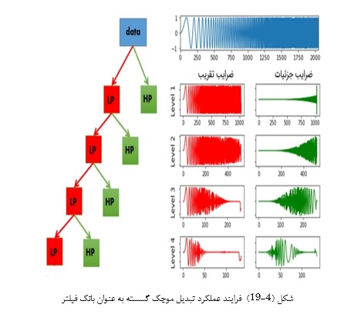
5-نتایج و بحث: گام سه-نتایج حاصل طراحی بانک فیلتر
فرایند تبدیل موجک گسسته به عنوان طراحی بانک فیلتر

Slide 39
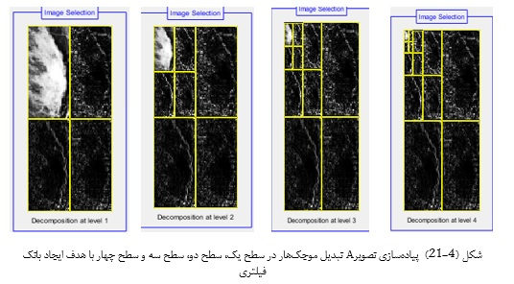
5-نتایج و بحث: گام سه-نتایج حاصل طراحی بانک فیلتر
نتایج ایجاد بانک فیلتری با تبدیل موجک هار در سطح یک تا چهار:

Slide 40
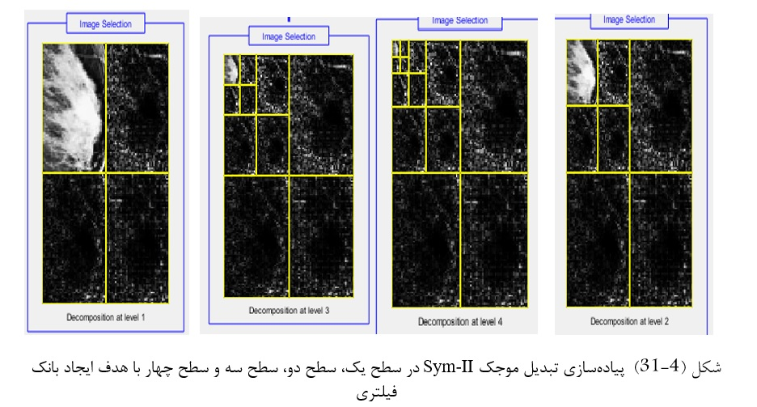
5-نتایج و بحث: گام سه-نتایج حاصل طراحی بانک فیلتر
نتایج ایجاد بانک فیلتری با تبدیل موجک Sym-II در سطح یک تا چهار:

Slide 41
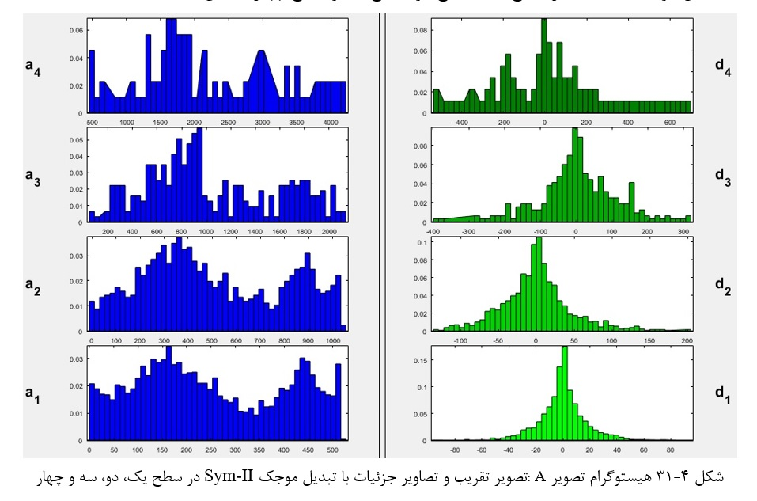
5-نتایج و بحث: گام سه-نتایج حاصل طراحی بانک فیلتر
نتایج هیستوگرام تصویر تقریب و تصاویر جزئیات با تبدیل موجک Sym-II:

Slide 42
5-نتایج و بحث: گام چهار-نتایج حاصل طراحی ماتریس ویژگی
در این مرحله از تحقیق می‌توان:
برای تصاویر ماموگرافی با تبدیل موجک گسسته Sym-II و
از هر زیر باند ویژگی‌های آماری همانند میانگین، انحراف معیار، میانه را
به عنوان ماتریس ویژگی و به عنوان ورودی،
در طراحی شبکه عصبی پرسپترون چند لایه ملاک عمل قرار داد.

Slide 43
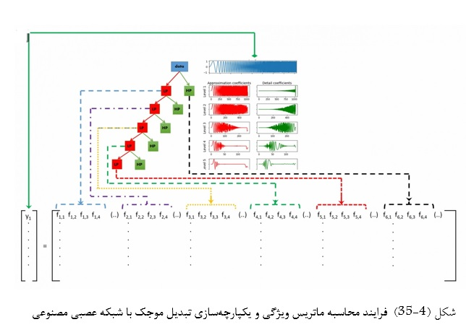
5-نتایج و بحث: گام چهار-نتایج حاصل طراحی ماتریس ویژگی
طراحی ماتریس ویژگی و یکپارچه‌سازی تبدیل موجک با شبکه عصبی مصنوعی

Slide 44
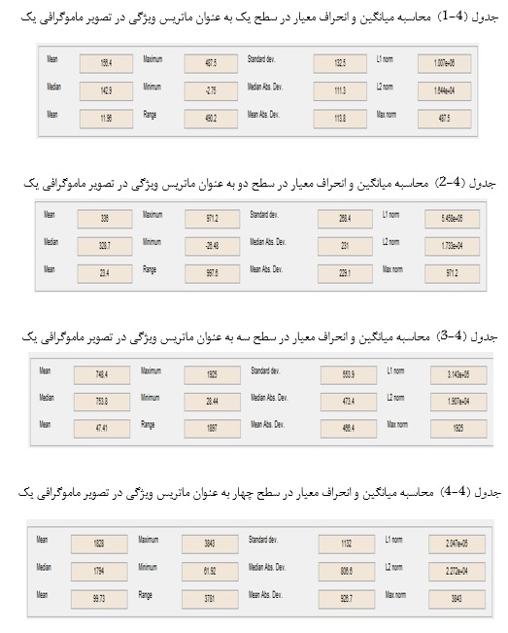
5-نتایج و بحث: گام چهار-نتایج حاصل طراحی ماتریس ویژگی

Slide 45
5-نتایج و بحث: گام چهار-نتایج حاصل طراحی ماتریس ویژگی
اگر ویژگی ها را از هریک از زیرباندهای مختلف ایجاد کنیم و
از مجموعه تمام ویژگی‌ها به عنوان ورودی در یک طبقه‌بند مانند شبکه عصبی پرسپترون چندلایه استفاده کنیم و
آن را با استفاده از این ویژگی‌ها آموزش دهیم،
آن‌گاه شبکه عصبی پرسپترون چندلایه قادر خواهد بود که تمایز بین سیگنال‌های مختلف(طبق‌بندی تصاویر ماموگرافی به توده خوش خیم و بدخیم) را تشخیص دهد
و طبقه‌بندی را بر اساس آن انجام دهد.

Slide 46
5-نتایج و بحث: گام پنج-طراحی شبکه عصبی یکپارچه شده با الگوریتم ژنتیک
  ﻳﻚ ﺷﺒﻜﻪ ﻋﺼﺒﻲ پرسپترون چند لایه ﻛﺎرآﻣﺪ و ﺑﺎ ﻗﺎﺑﻠﻴﺖ ﺗﻌﻤـﻴﻢﭘـﺬﻳﺮى ﺑـﺎﻻ ﺑـﺎ اﻧﺘﺨـﺎب ﺻـﺤﻴﺢ و ﻣﻨﺎﺳـﺐ ﻣﺘﻐﻴﺮﻫﺎى ورودى ﻣﺎﻧﻨﺪ اوزان اوﻟﻴﻪ، ﺗﻌﺪاد ﻻﻳﻪﻫـﺎى ﻣﻴـﺎﻧﻲ، ﺗﻌـﺪاد ﻧـﺮون ﻻﻳـﻪﻫـﺎى ﭘﻨﻬـﺎن و اﻧﺘﺨـﺎب اﻟﮕﻮرﻳﺘﻢﻫﺎى ﻣﻨﺎﺳﺐ آﻣﻮزش ﺷﺒﻜﻪ، ﺣﺎﺻﻞ ﻣﻲﺷﻮد.
  ﻳﻜﻲ از ﻗﺎﺑﻠﻴﺖﻫﺎى اﻟﮕﻮرﻳﺘﻢ ژﻧﺘﻴﻚ ﻛﻪ ﺑﻪﺻﻮرت یکپارچه ﺑﺎ ﺷﺒﻜﻪ ﻋﺼﺒﻲ پرسپترون چند لایه اﺳﺘﻔﺎده ﻣﻲﺷـﻮد، ﺗﻨﻈـﻴﻢ و بهینه سازی اوزان اﺗﺼﺎﻻت ﺷﺒﻜﻪ عصبی می باشد.

Slide 47
5-نتایج و بحث: گام پنج-طراحی شبکه عصبی یکپارچه شده با الگوریتم ژنتیک
  در تحقیق حاضر، از شبکه عصبی پرسپترون سه لایه که:
  تابع فعال سازی لایه پنهان آنها تابع تانژانت هیپربولیک و
  تابع فعال سازی لایه خروجی آنها تابع خطی و
  تابع اندازه گیری خطا آنها جذر میانگین مربعات خطا می باشند و
  به صورت یکپارچه با الگوریتم بهینه سازی ژنتیک استفاده شده است.

Slide 48
5-نتایج و بحث: گام پنج-طراحی شبکه عصبی یکپارچه شده با الگوریتم ژنتیک
در شبکه عصبی پرسپترون بررسی شده(1-19-9) ، تعداد نرون های لایه ورودی برابر 9 نرون، تعداد نرون های لایه پنهان برابر 19 نرون و تعداد تعداد نرون های لایه خروجی برابر 1 نرون می باشد.

Slide 49
5-نتایج و بحث: گام پنج-طراحی شبکه عصبی یکپارچه شده با الگوریتم ژنتیک
شبکه عصبی پرسپترون چند لایه یاد شده، به صورت یکپارچه با الگوریتم ژنتیک:
به منظور تنظیم اوزان اتصالات شبکه، در محیط MATLAB R-2017b پیاده سازی و مورد تجزیه و تحلیل واقع شد.

Slide 50
5-نتایج و بحث: گام پنج-طراحی شبکه عصبی یکپارچه شده با الگوریتم ژنتیک
در اجرای شبکه عصبی یکپارچه شده با الگوریتم ژنتیک از 80 درصد داده ها به عنوان داده های آموزش و از 20درصد داده ها به عنوان داده آزمایش استفاده شد.
ابتدا به صورت تصادفی، وزن های اولیه به شبکه وارد شده و سپس یک تابع هدف برای مینیمم سازی وزن ها تعریف کرده و تعداد تکرار، جمعیت اولیه و تعداد نسل را مشخص می کنیم.
با مقایسه وزن های هر دور با دور بعد از پردازش، اختلاف میان آنها و نهایتاً میانگین مربعات خطا را بدست می آوریم.

Slide 51
5-نتایج و بحث: گام پنج-طراحی شبکه عصبی یکپارچه شده با الگوریتم ژنتیک
از تحلیل های:
شاخص صحت،
شاخص ویژگی،
شاخص حساسیت،
ماتریس کانفیوژن،
منحنی راک
نمودار میانگین مربعات خطا
استفاده کردیم .

Slide 52
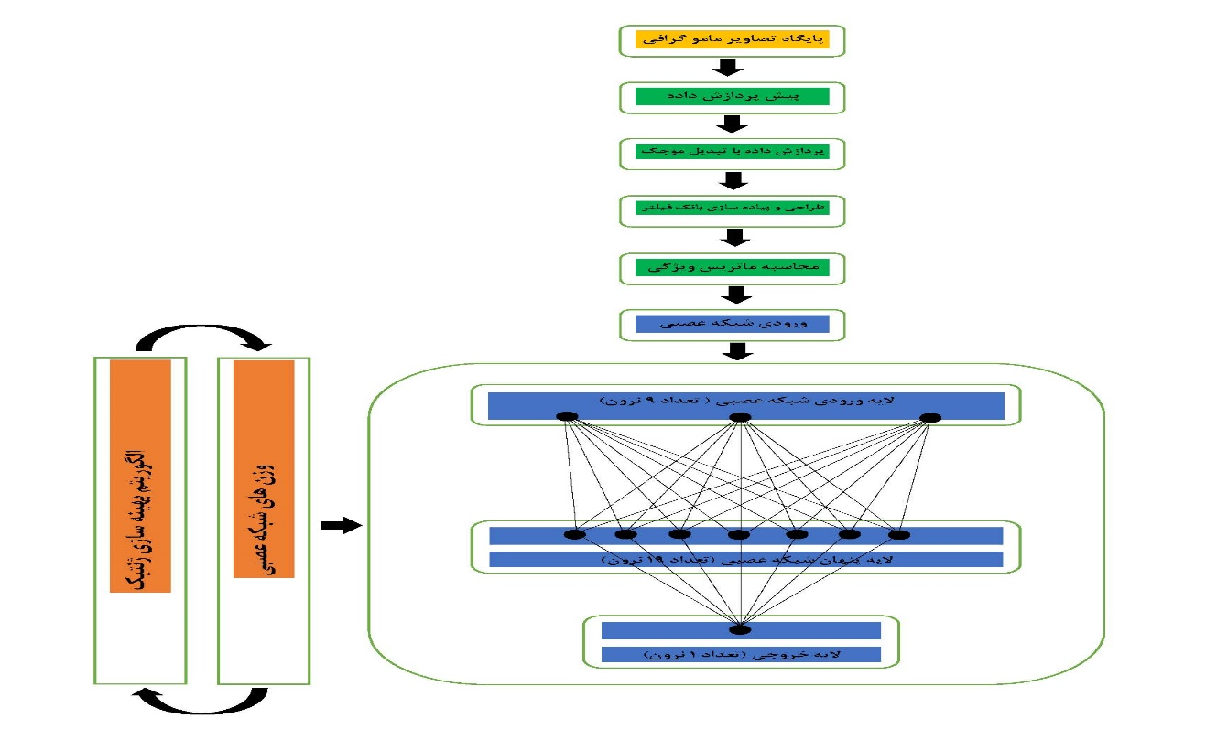
5-نتایج و بحث: گام پنج-طراحی شبکه عصبی یکپارچه شده با الگوریتم ژنتیک
مشخصات ساختار شبکه عصبی طراحی شده در مدل یک، به شرح زیر می‌باشد: در این شبکه تعداد نرون‌های لایه ورودی برابر 9 نرون و تعداد نرون‌های لایه پنهان برابر 19 نرون و تعداد نرون لایه خروجی برابر 1 نرون می‌باشد.

Slide 53
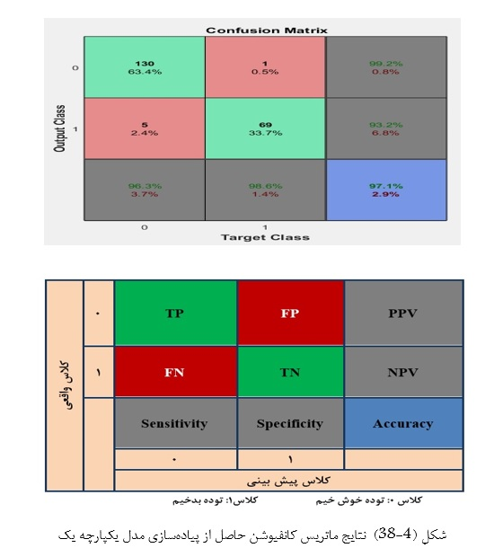
5-نتایج و بحث: گام پنج-طراحی شبکه عصبی یکپارچه شده با الگوریتم ژنتیک
نتایج حاصل از پیاده‌سازی مدل یکپارچه یک، نشان دهنده صحت97.1%، ویژگی 98.6% و حساسیت 96.3% می‌باشد.

Slide 54
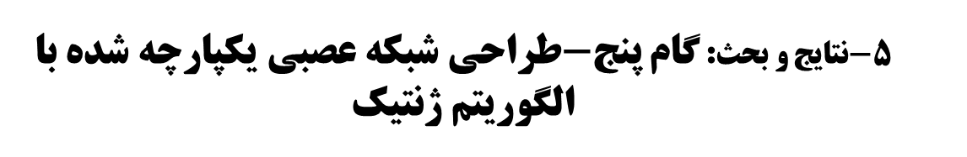
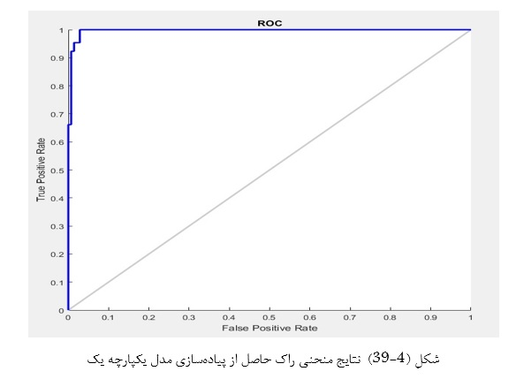

Slide 55
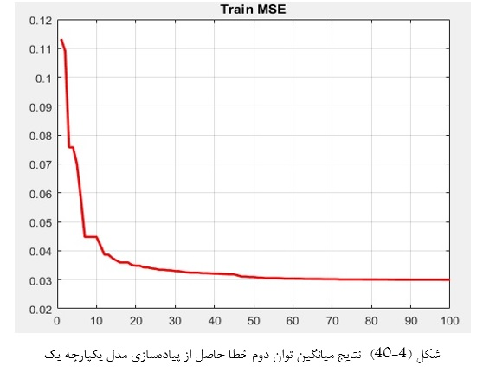
5-نتایج و بحث: گام پنج-طراحی شبکه عصبی یکپارچه شده با الگوریتم ژنتیک

Slide 56
5-نتایج و بحث: گام پنج-طراحی شبکه عصبی یکپارچه شده با الگوریتم ژنتیک
نتایج حاصل از پیاده‌سازی مدل تحقیق حاضر، نشان دهنده صحت97.1%، ویژگی ۹8.6% و حساسیت ۹6.3% می‌باشد.

Slide 57
6- نتیجه گیری:
در تحقیق حاضر، با عنایت به جدول ارائه شده در مقاله پایه و نیز مقالات پیشینه تحقیق، در بهترین حالت، تشخیص سرطان پستان به کمک شبکه‌ عصبی کانولوشن با صحت 97% و حساسیت 83% شده است [Sanchez et al.,2021] .
نتایج حاصل از پیاده‌سازی مدل تحقیق حاضر، نشان دهنده صحت97.1%، ویژگی ۹8.6% و حساسیت ۹6.3% می‌باشد.

Slide 58
6- نتیجه گیری:
با مقایسه تطبیقی مدل ارائه شده درپیشینه تحقیق، مدل پیشنهادی تحقیق، به عنوان مدل کارا و اثربخش برای تشخیص سرطان سینه با الگوریتم یکپارچه شده تبدیل موجک با شبکه عصبی مصنوعی با الگوریتم بهینه‌سازی ژنتیک معرفی می‌گردد.

Slide 59
7- نوآوریهای تحقیق:
در تحقیق حاضر، تکنیک‌ها و روشهای بکار رفته در خصوص پیش پردازش کامل از تصاویر ماموگرافی شامل روشهای جدا‌سازی ناحیه مشکوک تصویر، بهبود دید تصویر و کاهش نویز اولیه با فیلترگذاری، تعیین ویژگی‌های تصویر با هیستوگرام، تشخیص لبه با آستانه‌گذاری(سراسری، محلی و تطبیقی)، عملیات مورفولوژی می‌باشد.
در تحقیق حاضر، با اعمال فیلترهای ملایم کننده از جمله فیلتر میانگین، فیلتر میانه و فیلتر گوسی، تفاوت بین شدت پیکس‌ها کاهش یافته و با اعمال فیلترهای تیزکننده (بالاگذر) فیلتر لاپلاس از جمله تفاوت بین شدت پیکس‌ها افزایش می‌یابد که این فیلترها باعث تیز شدن تصویر و افزایش جزییات می‌شوند.

Slide 60
7- نوآوریهای تحقیق:
در تحقیق حاضر، به عنوان نمونه برای تعدای ازتصاویر ماموگرافی نمونه، هیستوگرام تصویر تقریب و تصاویر جزئیات با تبدیل موجک گسسته‌هار، Coif و Sym-II در سطح یک، سطح دو، سطح سه و سطح چهار نمایش داده شده است که این امرباعث شده که تفکیک نقاط به خوبی صورت گرفته و تصویری با کنتراست بالا و کیفیتی خوب بدست آید.

Slide 61
7- نوآوریهای تحقیق:
در تحقیق حاضر، هر سه روش آستانه‌گذاری تصویر به آستانه‌گذاری سراسری، آستانه‌گذاری محلی و آستانه‌گذاری تطبیقی استفاده به کار گرفته شده است که در آستانه‌گذاری تطبیقی، بر خلاف آستانه‌گذاری محلی، مقدار آستانه در هر مکان پیکسل، بستگی به شدت روشنایی پیکسله ای همسایه دارد. بنابراین برای آستانه‌گذاری بیشتر مناسب هستند.

Slide 62
7- نوآوریهای تحقیق:
در تحقیق حاضر، برای انتخاب تبدیل موجک گسسته مناسب، ازخانواده‌های مختلف موجک گسسته db –Sym- Coif Haar- بررسی شده است. برای انواع مختلف تبدیل موجک، مصالحه بین فشردگی و صاف بودن با یکدیگر تفاوت دارند. این ویژگی بدین معنی است که می‌توانیم نوع خاصی از تبدیل موجک را انتخاب کنیم که با ویژگی مورد نظر برای استخراج از سیگنال تناسب بیشتری داشته باشد و نهایتاً تبدیل موجک گسسته Sym-IIانتخاب شد.

Slide 63
7- نوآوریهای تحقیق:
در تحقیق حاضر، با تبدیل موجک گسستهSym-II، بانک فیلتری به شرح زیر طراحی و پیاده‌سازی شد: دو مجموعه از ضرایب « ضرایب تقریب و ضرایب جزئیات » را به عنوان خروجی باز می‌گرداند. ضرایب تقریب نشان‌دهنده خروجی فیلتر پایین‌گذر (فیلتر میانگین‌گیر) در تبدیل موجک گسسته هستند و ضرایب جزئیات نشان‌دهنده خروجی فیلتر بالاگذر (فیلتر مشتق‌گیر) در تبدیل موجک گسسته هستند. با اعمال تبدیل موجک گسسته مجدداً روی ضرایب تقریب تبدیل موجک قبلی، تبدیل موجک مربوط به مرحله بعد را به دست می‌آوریم. در هر مرحله متوالی، ضرایب تقریب به دو بخش پایین‌گذر و بالاگذر تقسیم می‌شوند و در مرحله بعد، تبدیل موجک مجدداً روی بخش پایین‌گذر اعمال می‌شودکه در واقع تبدیل موجک گسسته به صورت بانک فیلتری پیاده‌سازی می‌شود.

Slide 64
7- نوآوریهای تحقیق:
در تحقیق حاضر، ماتریس ویژگی به شرح زیر محاسبه شد: در تعدادی از تصاویر ماموگرافی با اعمال تبدیل موجک گسسته Sym-IIدر راستای محاسبه ماتریس ویژگی، از هر زیر باند ویژگی‌های آماری میانگین و انحراف معیار را که به عنوان ماتریس ویژگی و به عنوان ورودی، که این کار را تا چهار سطح تکرار کرده و برای تفکیک یک سیگنال(تصویر ماموگرافی) به زیرباندهای فرکانسی مختلف استفاده می‌کنیم. چون انواع مختلف سیگنال‌ها، مشخصه‌های فرکانسی مختلفی را از خود نشان می‌دهند، در نتیجه این تمایز در رفتار باید در یکی از زیرباندهای فرکانسی خود را نشان دهد. بنابراین اگر ویژگی‌ها را از هریک از زیرباندهای مختلف ایجاد کنیم و ماتریس ویژگی بدست می‌آید.

Slide 65
7- نوآوریهای تحقیق:
در تحقیق حاضر، مبنای طبقه‌بندی توده‌های خوش خیم و بد خیم به شرح زیر می‌باشد: ماتریس ویژگی را به عنوان مجموعه تمام ویژگی‌ها و به عنوان ورودی در شبکه عصبی پرسپترون چندلایه استفاده کنیم و آن شبکه را با استفاده از این ویژگی‌ها آموزش دهیم، آن‌گاه شبکه عصبی پرسپترون چندلایه قادر خواهد بود که تمایز بین سیگنال‌های مختلف (طبقه‌بندی تصاویر ماموگرافی به توده خوش خیم و بدخیم) را تشخیص داده و طبقه‌بندی را بر اساس آن انجام دهد.

Slide 66
7- نوآوریهای تحقیق:
در تحقیق حاضر، به منظور رسیدن به نتایج دقیق، کارآمد و با قابلیت تعمیم پذیری بالا، گونه ایی از شبکه عصبی پرسپترون چند لایه طراحی شد که با انتخاب ﺗﻌﺪاد ﻻﻳﻪﻫـﺎ ، ﺗﻌـﺪاد ﻧـﺮون‌ها در هر ﻻﻳـﻪﻫـﺎ و به صورت یکپارچه با الگوریتم ژنتیک به منظور تنظیم اوزان اتصالات شبکه، در محیط MATLAB R-2017b پیاده‌سازی و مورد تجزیه و تحلیل واقع شد.

Slide 67
8-پیشنهادهای تحقیق:
طراحی و پیاده سازی پایگاه ملی داده های تصاویر ماموگرافی کشور،
پیاده سازی مدل تحقیق با داده های فازی،
استخراج ویژگی از هر زیر باند با سایر ویژگیهای آماری به غیر از میانگین و انحراف معیار،
بکارگیری سایر الگوریتم های فراابتکاری برای بهینه سازی شبکه عصبی و مینیمم کردن خطا.

Slide 68
8-پیشنهادهای تحقیق:
مقایسه تطبیقی و بکارگیری سایر تبدیلات موجک برای استخراج و محاسبه ماتریس ویژگی،
طراحی و پیاده سازی بانک ملی فیلتر پردازش تصاویر ماموگرافی با انواع تبدیلات موجک در کشور،
طراحی سیستم تحلیل بقای بیماران سرطان سینه با به کارگیری الگوریتم سری زمانی و الگوریتم برازش منحنی یکپارچه شده با شبکه عصبی.

Slide 69

با تشکر از صبر و حوصله شما
طرح سوالات

